Slide 1
알고리즘
텀프로젝트
7조
2012136132 최강석
2012136139 최형근
2012136142 허준석

Slide 2
목 차
1
2
3
프로젝트 개요
알고리즘 분석
결과 화면
프로젝트
역할분담
개발환경
8가지 제한 사항
스캔 전략
프로그램 결과 화면

Slide 3
1. 프로젝트 개요

Slide 4

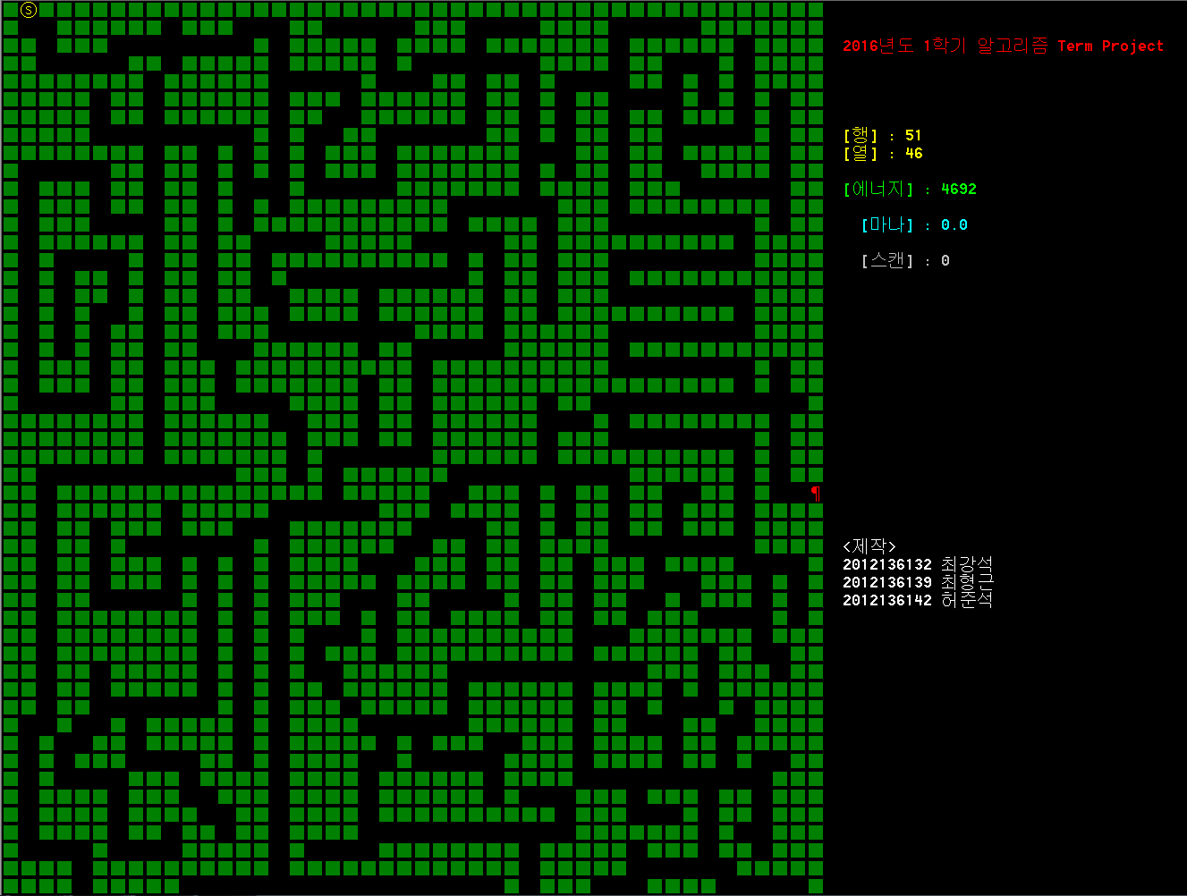
1. 프로젝트
1
< 스캔을 사용하는 쥐의 미로 찾기 >
[ 프로젝트 목표 ]
스캔을 사용할 수 있는 쥐가 최소한의 에너지를 사용하여 미로의 출구는 찾는 프로그램

Slide 5
2. 역할분담
1
<조장>
<조원>
[ 프로젝트 목표 ]
<조원>
최형근
최강석
스캔을 사용할 수 있는 쥐가 최소한의 에너지를 사용하여 미로의 출구는 찾는 프로그램
허준석
발표
프로그래밍
보고서 작성
자료 수집
소스 수정
PPT 작성
자료 수집
소스 수정
PPT 작성

Slide 6



3. 개발환경
1
[ 프로젝트 목표 ]
스캔을 사용할 수 있는 쥐가 최소한의 에너지를 사용하여 미로의 출구는 찾는 프로그램

Slide 7
2. 알고리즘 분석

Slide 8
1. 미로는 파일로 입력된다.
01
2
파일이름을 입력 받는다.
입력 받은 파일이
존재하는가?
Yes
No
파일을 연다.
에러메세지를 준다.
프로그램을 종료한다.

Slide 9
2. 미로의 모양은 사각형이나 그 크기는 미리 알지 못한다.
01
2
파일 내용을 한 글자씩 읽는다.
읽어 들인 글자가 0 또는 1 인가?
Yes
No
파일의 끝까지 반복
행의 수가 변했는가?
읽어 들인 글자가 \n 인가?
Yes
No
Yes
No
아무 동작도 하지않는다.
열의 수를 증가 시킨다.
행의 수를 증가 시킨다.
아무 동작도 하지않는다.

Slide 10
3. 미로의 입구는 항상 (0 , 1)에 위치한다.
01
2
파일의 내용을 저장할
int형 2차원 배열 maze 생성
maze[0][1] = START

Slide 11
4. 갈 수 있는 길은 0으로 표시되고 벽은 1로 표시된다.
01
2
Text 파일의 내용을 maze에 옮긴다.
maze[i][j] 내용이 무엇인가?
0
1
콘솔 창에 길 출력
콘솔 창에 벽 출력

Slide 12
5. 쥐는 최초에 n x m x 2의 에너지를 지닌다. 한 칸 움직일 때 마다 에너지가 1씩 감소하고
에너지가 1보다 작으면 더 이상 움직일 수 없다.
01
2
energy = 행 x 열 x 2
쥐가 움직였는가?
Yes
No
energy--
아무 동작도 하지않는다.

Slide 13
6. 미로의 상, 하, 좌, 우로만 움직일 수 있고 사선 형태로는 움직일 수 없다.
01
2
현재 위치의 오른쪽이 길인가?
Yes
No
오른쪽으로 이동
현재 위치의 아래쪽이 길인가?
Yes
No
아래쪽으로 이동
현재 위치의 왼쪽이 길인가?
Yes
No
왼쪽으로 이동
위쪽으로 이동

Slide 14
7. 미로의 출구가 오직 하나 존재하며 위치는 정해지지 않았다.
(외부 벽은 입구와 출구를 제외하고 모두 1)
01
2
미로의 외부 벽을 검사한다.
외부 벽이 1인가?
Yes
No
아무 동작도 하지않는다.
좌표가 (0,1)인가?
Yes
No
해당 위치는
입구이다.
해당 위치는
출구이다.

Slide 15
8. 쥐는 마나를 갖고 있으며 초기에는 0이다. 쥐가 1칸 이동할 때 마다 0.1의 마나가 쌓이며
마나 1을 소비하여 3x3 영역을 스캔할 수 있다.
01
2
쥐가 움직였는가?
Yes
No
마나 0.1 증가
아무 동작도 하지않는다.
마나가 1.0이 되었는가?
No
Yes
마나를 0으로 초기화하고 스캔을 실시한다.

Slide 16


스캔 전략
01
2
마나가 1.0이 되었다.
다음 갈 방향으로
스캔을 사용한다.
막다른 길이 있으면
벽으로 막는다.

Slide 17
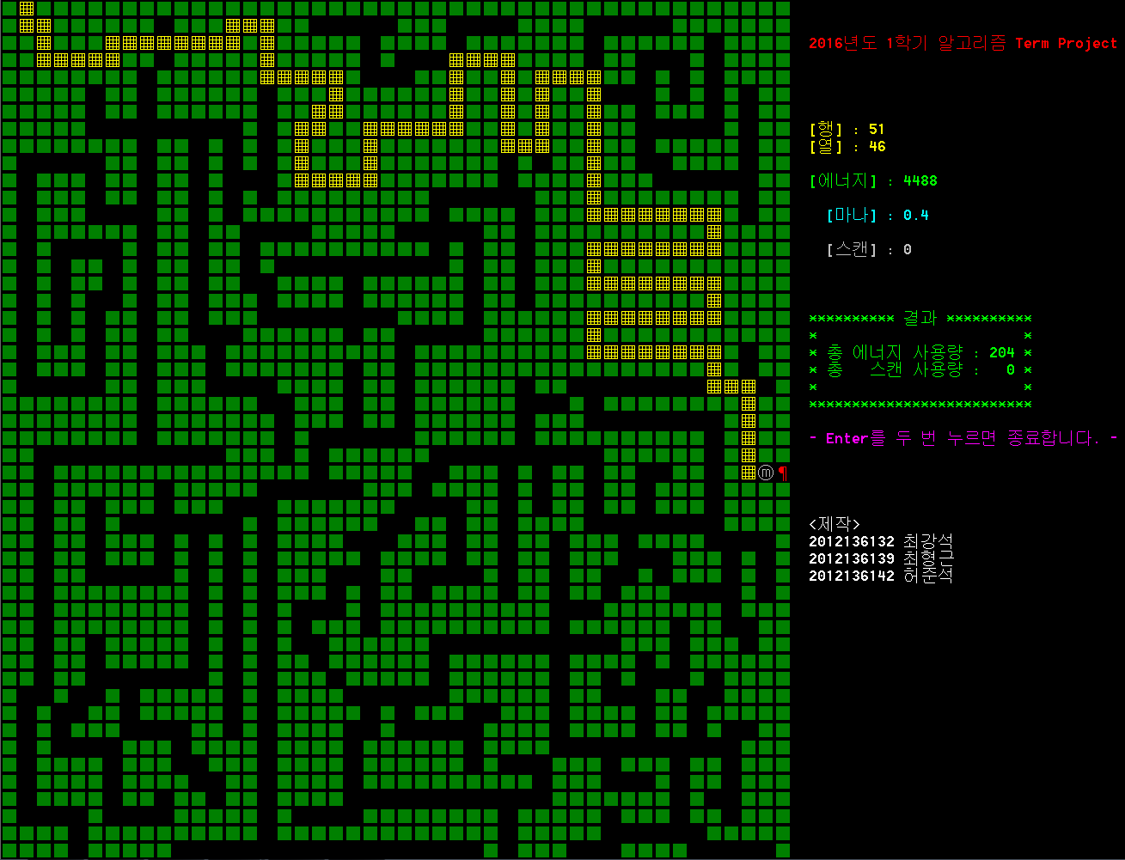
프로그램 결과 화면 (스캔 사용 전)
01
3
총 에너지 사용량 : 204

Slide 18
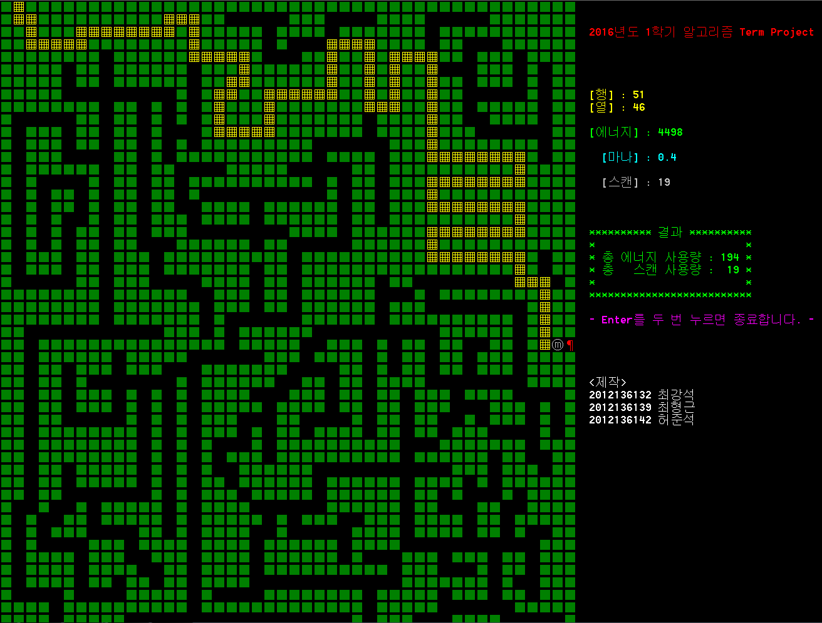
프로그램 결과 화면 (스캔 사용 후)
01
3
총 에너지 사용량 : 194

Slide 19
감사합니다

